Slide 1


Они защищали родину…
Моим прадедам посвящается…
Артамонова Ирина Анатольевна, учитель истории МКОУ «Гимназия»

Slide 2
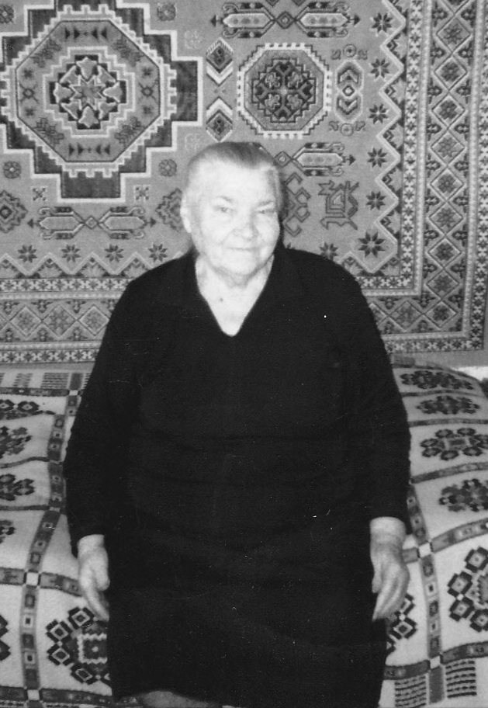
Климова татьяна сергеевна (1922-2017)
Сто раненых она спасла одна
И вынесла из огневого шквала,
Водою напоила их она
И раны их сама забинтовала.
Под ливнем раскаленного свинца
Она ползла, ползла без остановки
И, раненого подобрав бойца…
Муса Джалиль

Slide 3
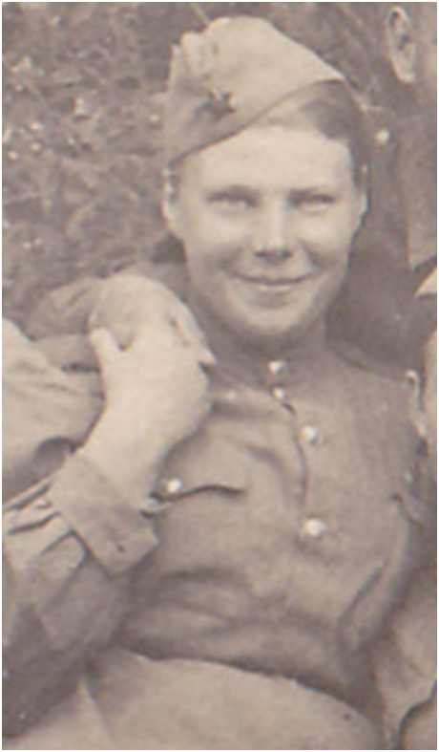
210 медсанбат 110 Стрелковой дивизии
Моя прабабушка Климова Татьяна Сергеевна была участником Великой Отечественной войны. В начальный период войны ее направили на окопы в Калининскую область. Когда немцы подошли к Москве и Туле она рыла окопы уже в Одоевском районе. В декабре 1942 года Татьяна Сергеевна уходит добровольцем на фронт. В качестве сестры-хозяйки ее направили в военный полевой подвижной госпиталь гвардейского стрелкового корпуса, сформированный в районе д. Ровно Белевского района. Здесь проходили лечение и восстанавливали свои силы легкораненые бойцы и офицеры. Затем Татьяна Сергеевна попадает в 210 медико-санитарный батальон.

Slide 4
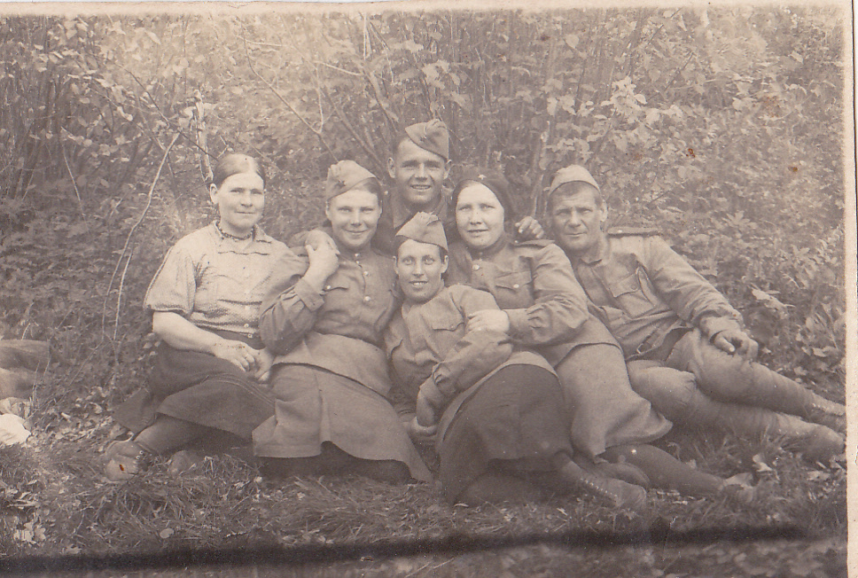
Самоотверженные патриоты
В составе медсанбата 110 отдельной стрелковой дивизии Татьяна Сергеевна принимала участие в Орловской, Смоленской, Брянской и Белорусской наступательных операциях.
Татьяна Сергеевна и другие медсестры медсанбата проявили себя как самоотверженные патриоты, подлинные героини. Не считаясь со сном и отдыхом, они отдавали все свои силы для спасения жизни раненных на поле боя солдат и офицеров. Татьяна Сергеевна помогала эвакуировать раненных бойцов, оказывала им первую медицинскую помощь, лечила легкораненых и легкобольных, была донором.

Slide 5
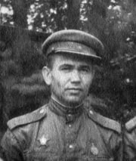
Токмаков иван яковлевич (1916-1993)
В 210 медико-санитарном батальоне Татьяна Сергеевна познакомилась с шофером командира дивизии – старшим сержантом Токмаковым Иваном Яковлевичем. Не смотря на военное время между ними вспыхнули теплые чувства, они мечтали создать свою семью, но война развела их судьбы. Осенью 1944 года Татьяна Сергеевна вернулась домой в Белевский район. Токмаков И.Я. продолжил свой боевой путь с 110 отдельной Верхнеднепровской стрелковой дивизией. В декабре 1944 Татьяна Сергеевна родила дочь Галину. Иван Яковлевич так и не вернулся к ней, о дальнейшей его судьбе она ничего не знает.

Slide 6
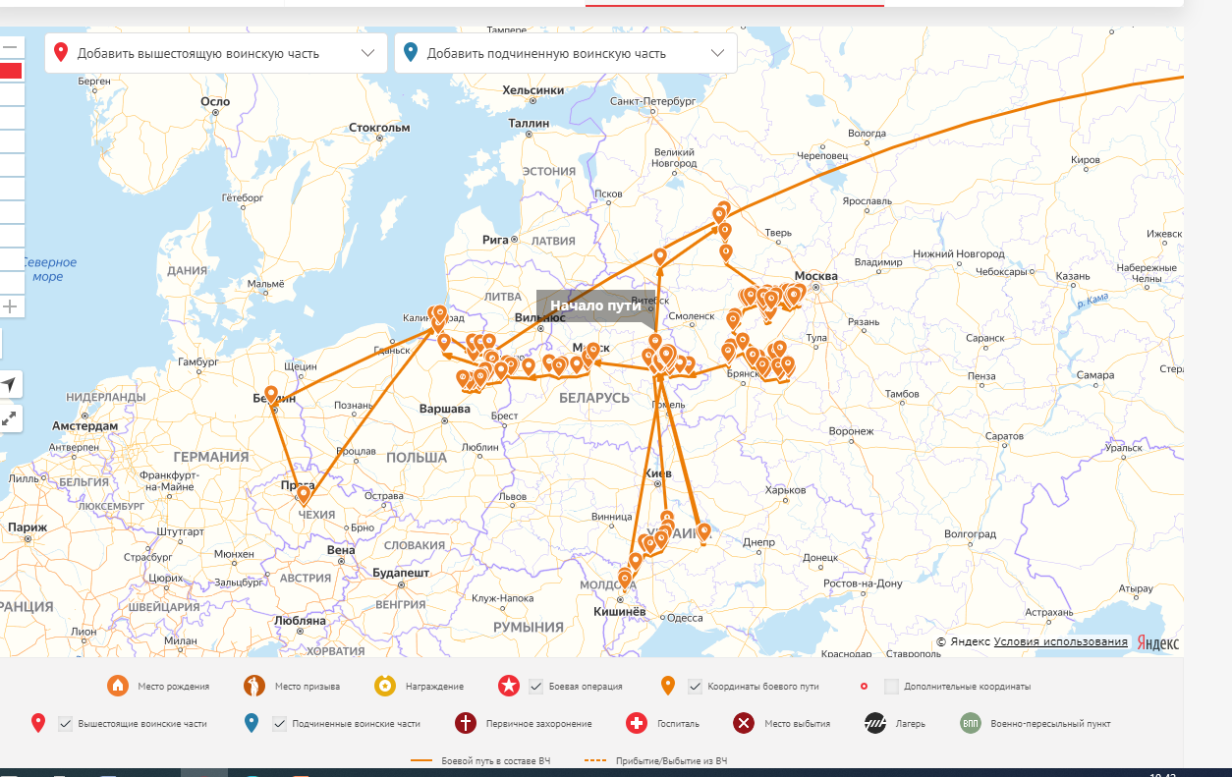
Боевой путь токмакова и.я. В составе 110 СД

Slide 7
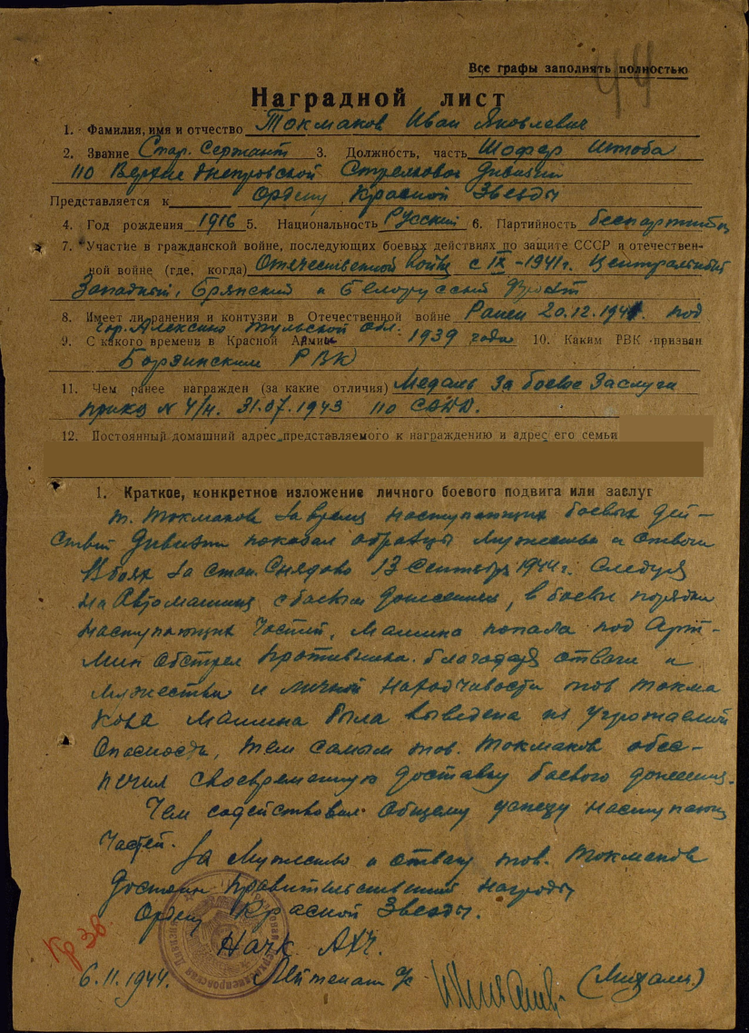
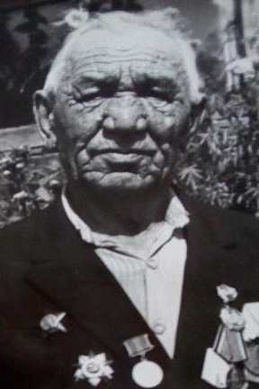
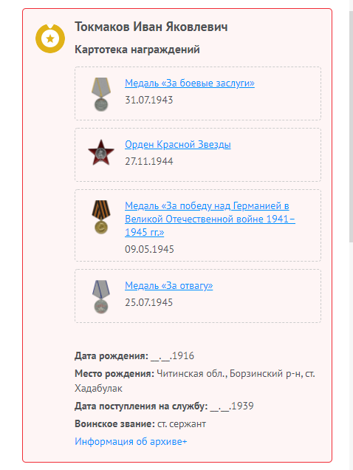
Токмаков иван яковлевич

Slide 8
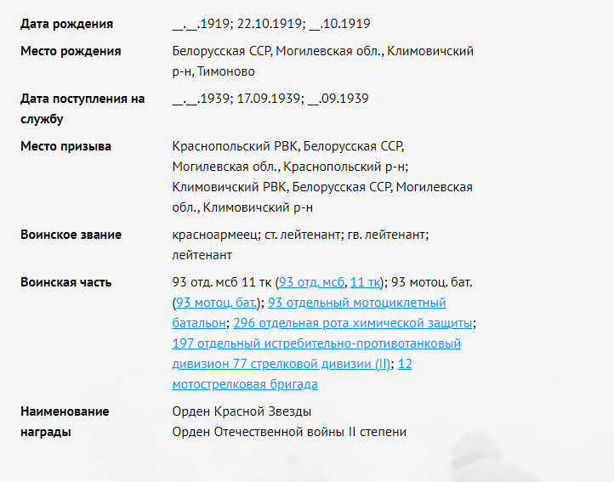
Мазоскин семен тимофеевич (1919-1944)
Командир взвода бронетранспортеров Разведроты бригады (1943), командир мотоциклетной роты 93 отдельного мотоциклетного батальона (1944).
Награжден Орденом Красной Звезды, Орденом Отечественной войны II степени

Slide 9
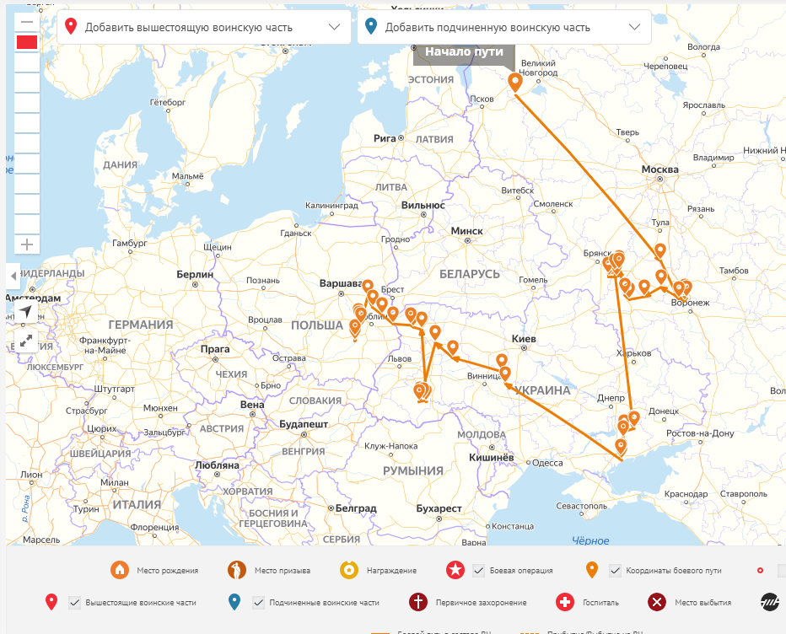
Боевой путь мазоскина с.т. В составе 11 танкового корпуса

Slide 10
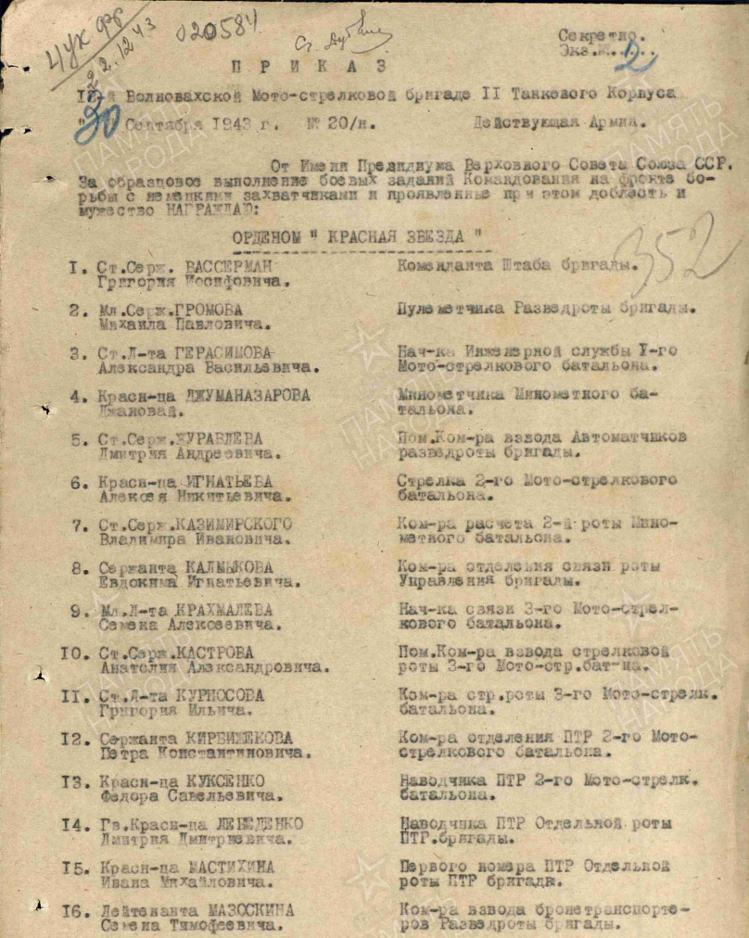
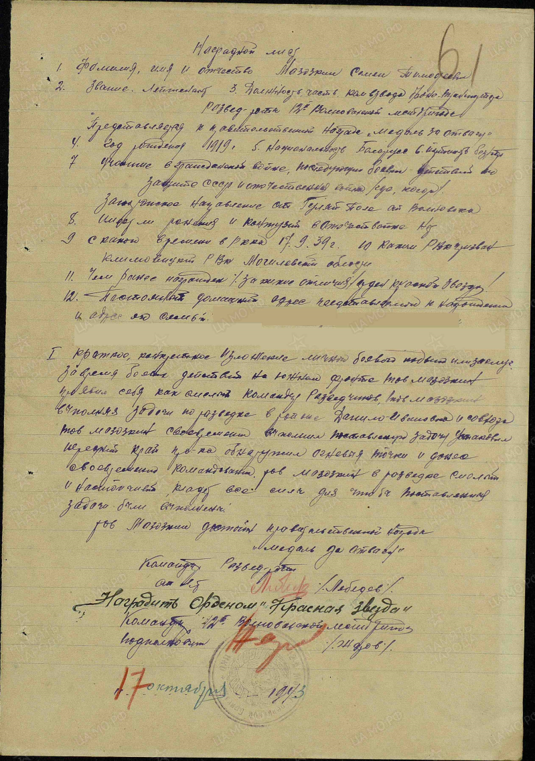
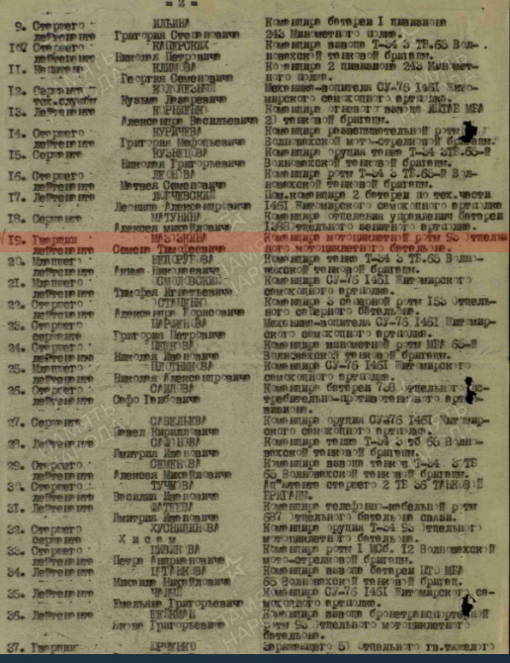
Мазоскин семен тимофеевич

Slide 11
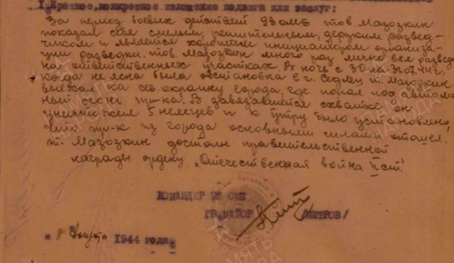
Подвиг мазоскина с.т.

Slide 12
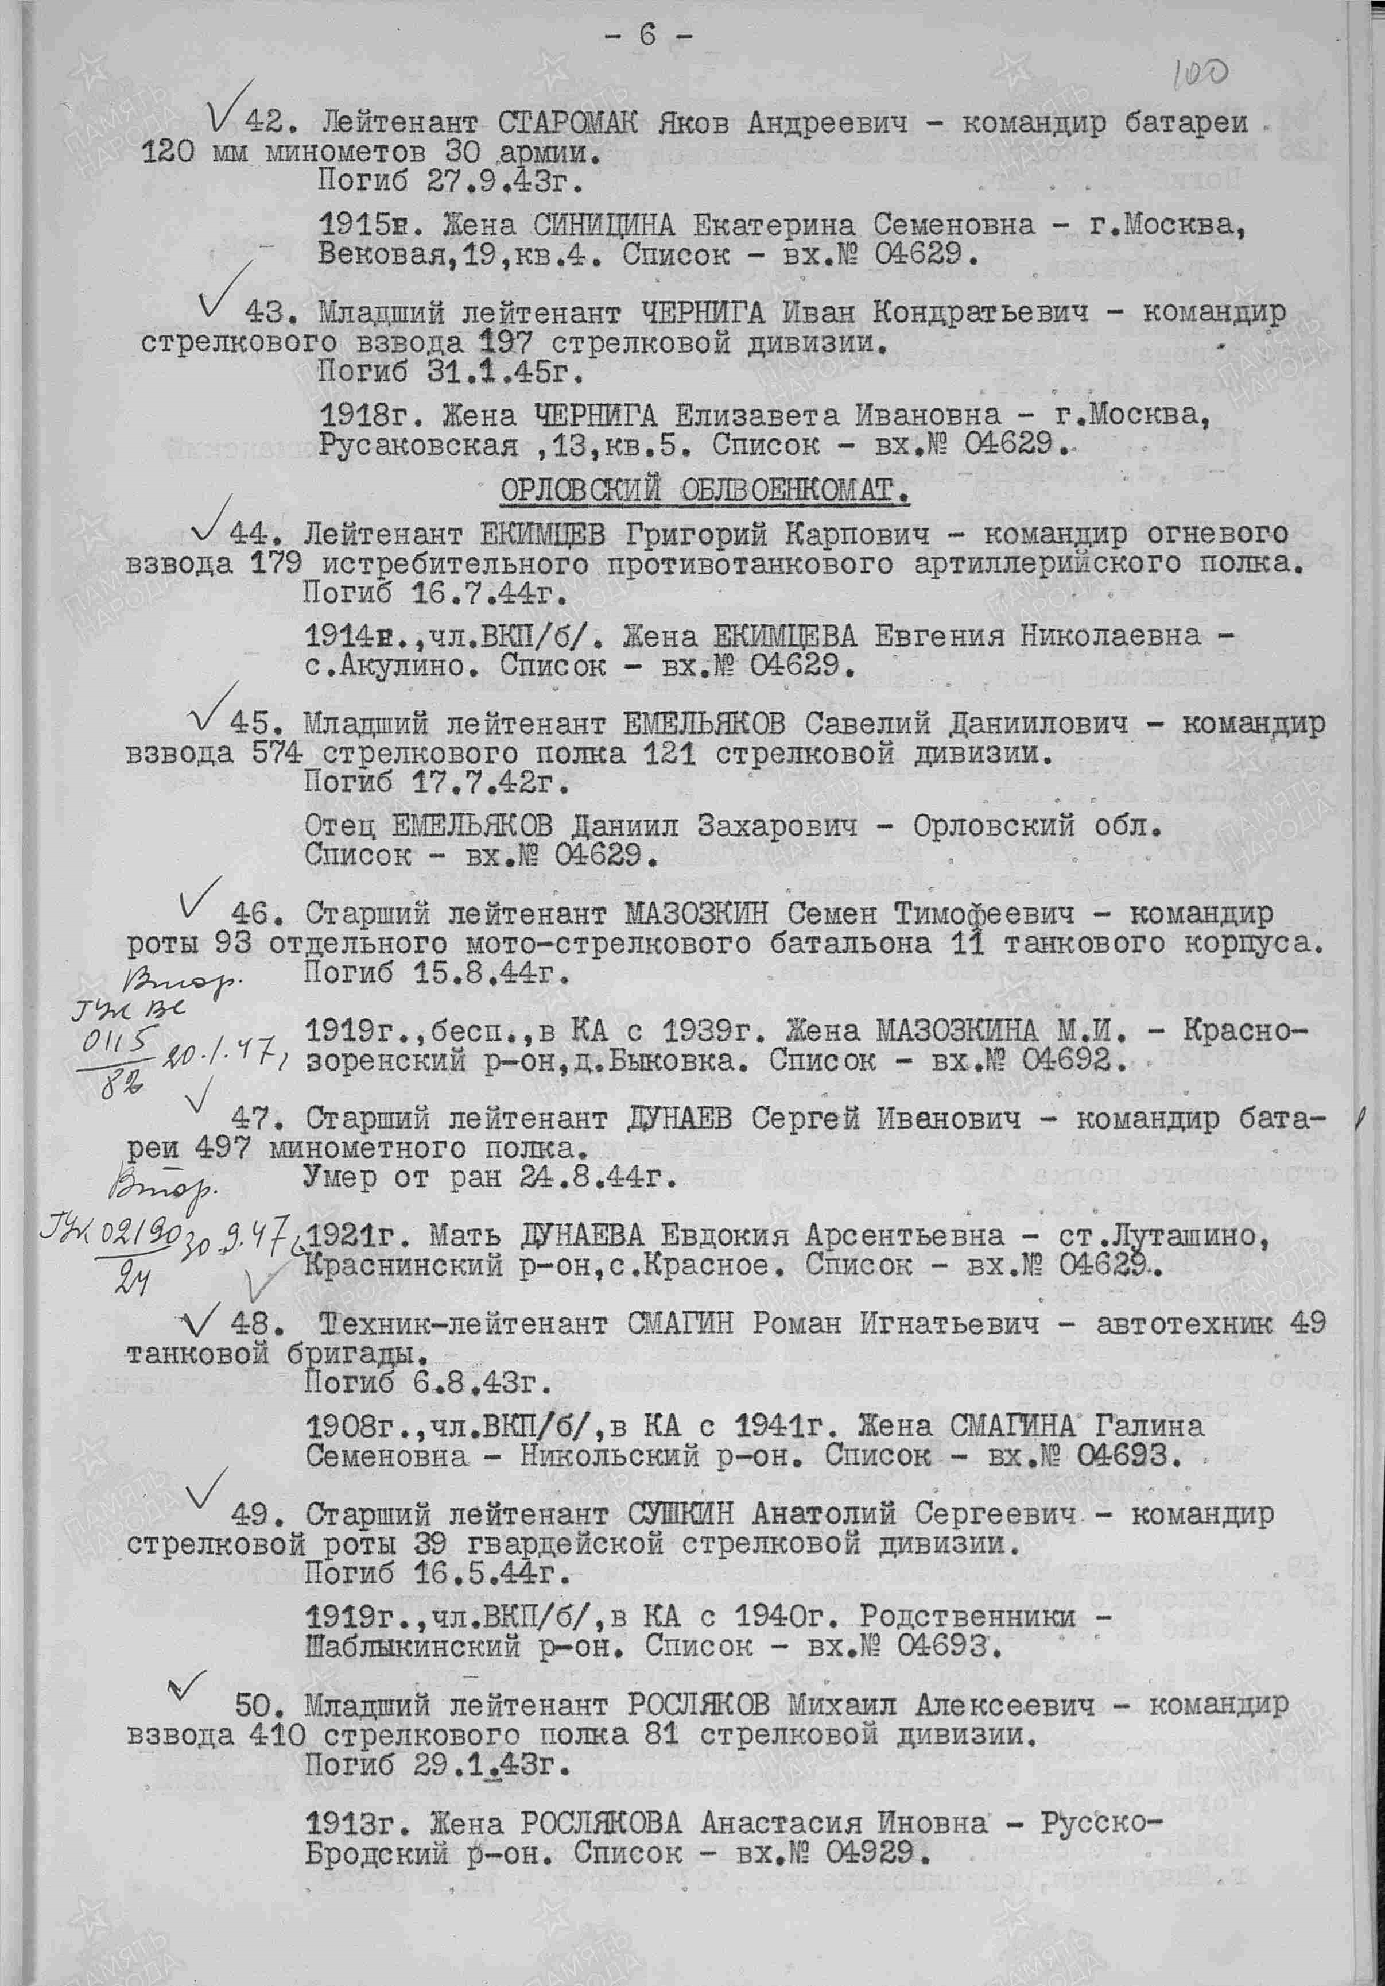
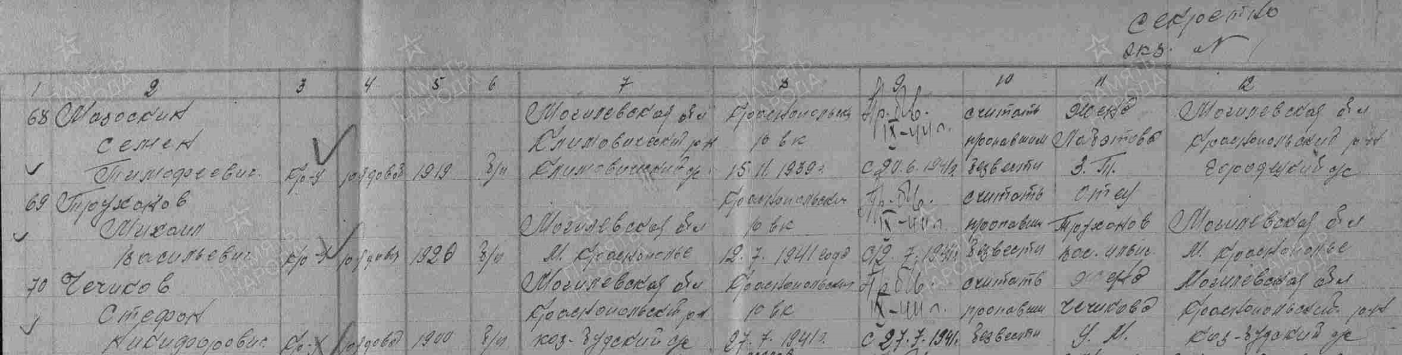
Мазоскин С.Т. пропал без вести 15.08.1944

Slide 13
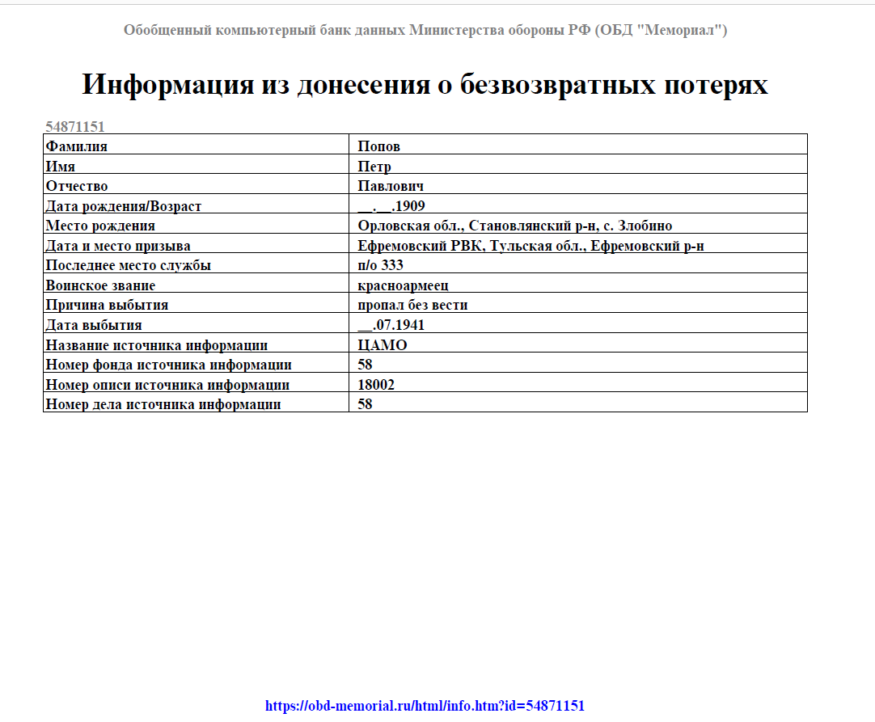
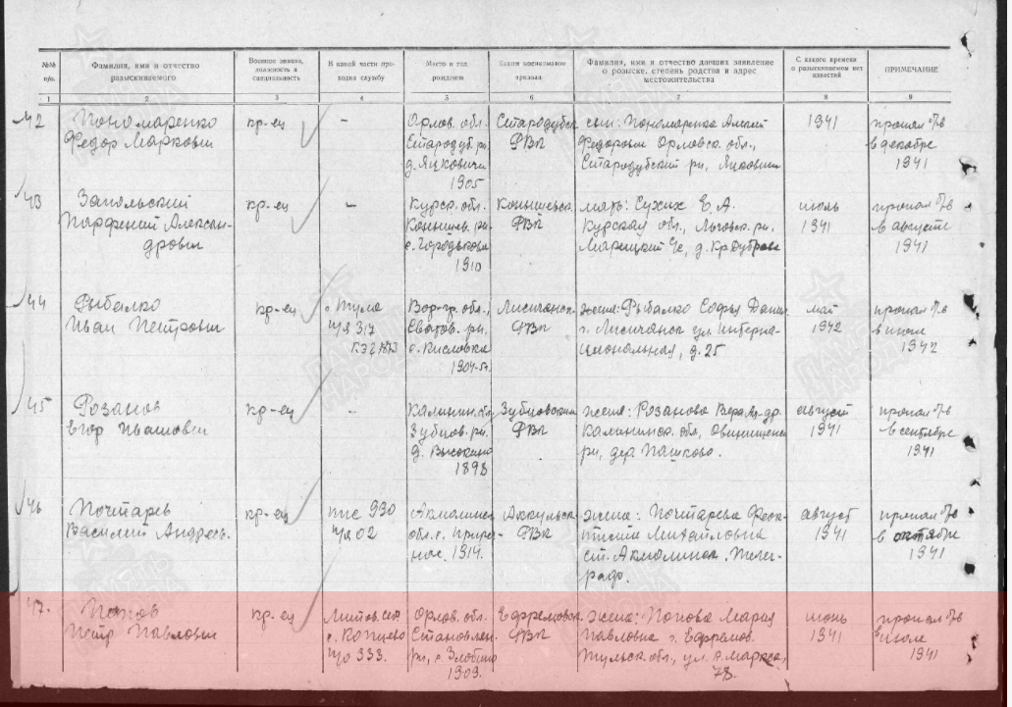
Попов петр павлович (1909-1941)
Пропал без вести в июле 1941 г.

Slide 14
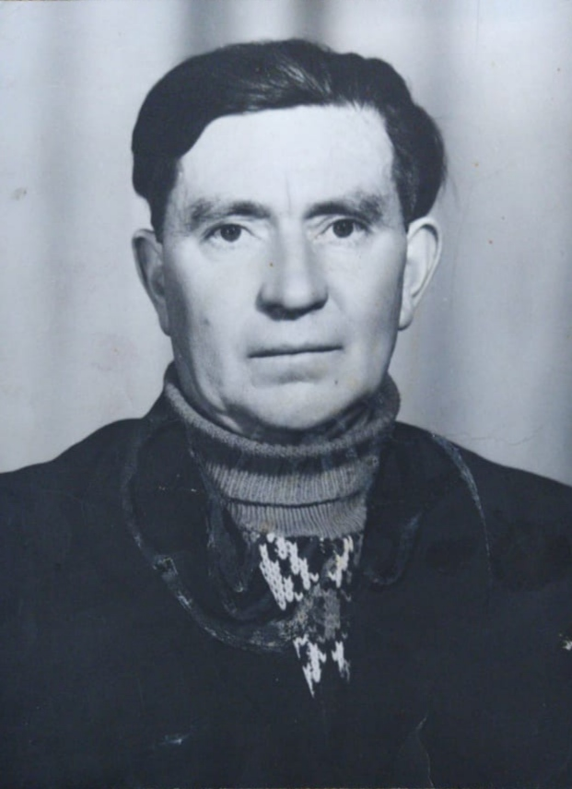
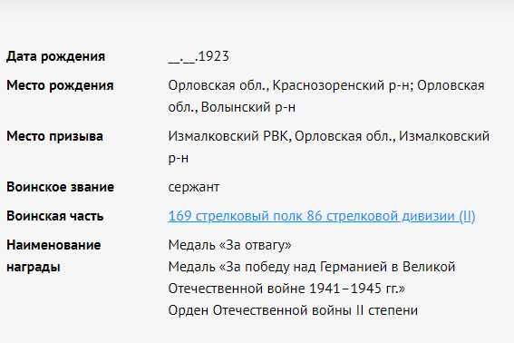
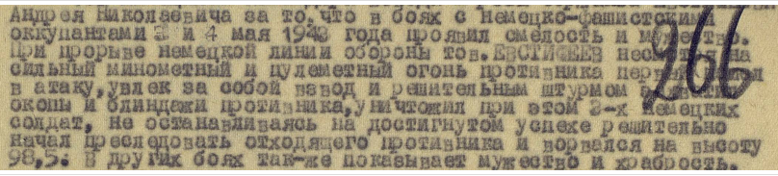
Евстифеев андрей николаевич (1923-1985)

Slide 15
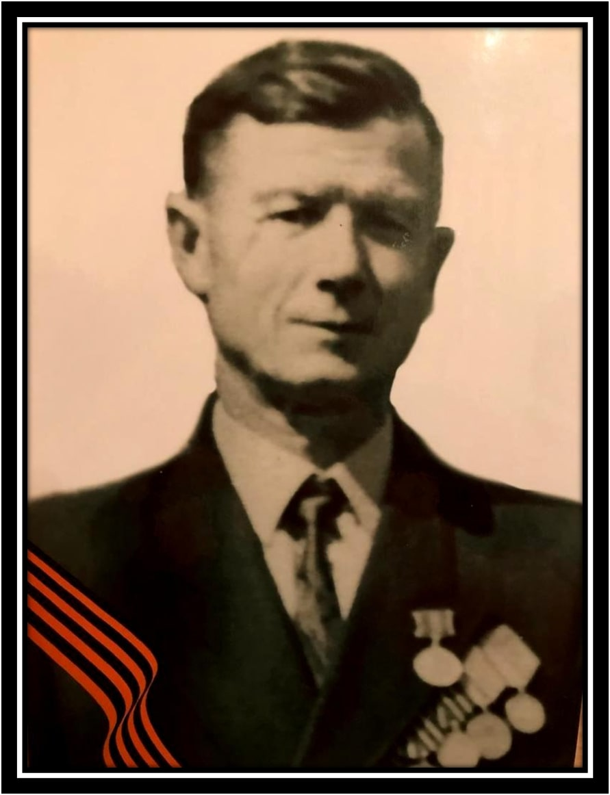
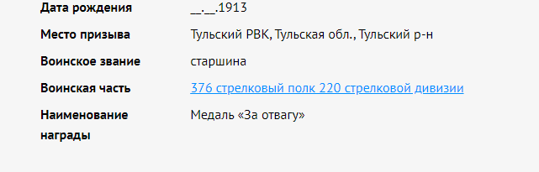
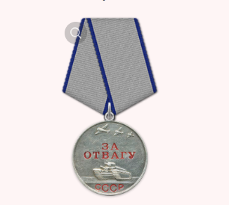
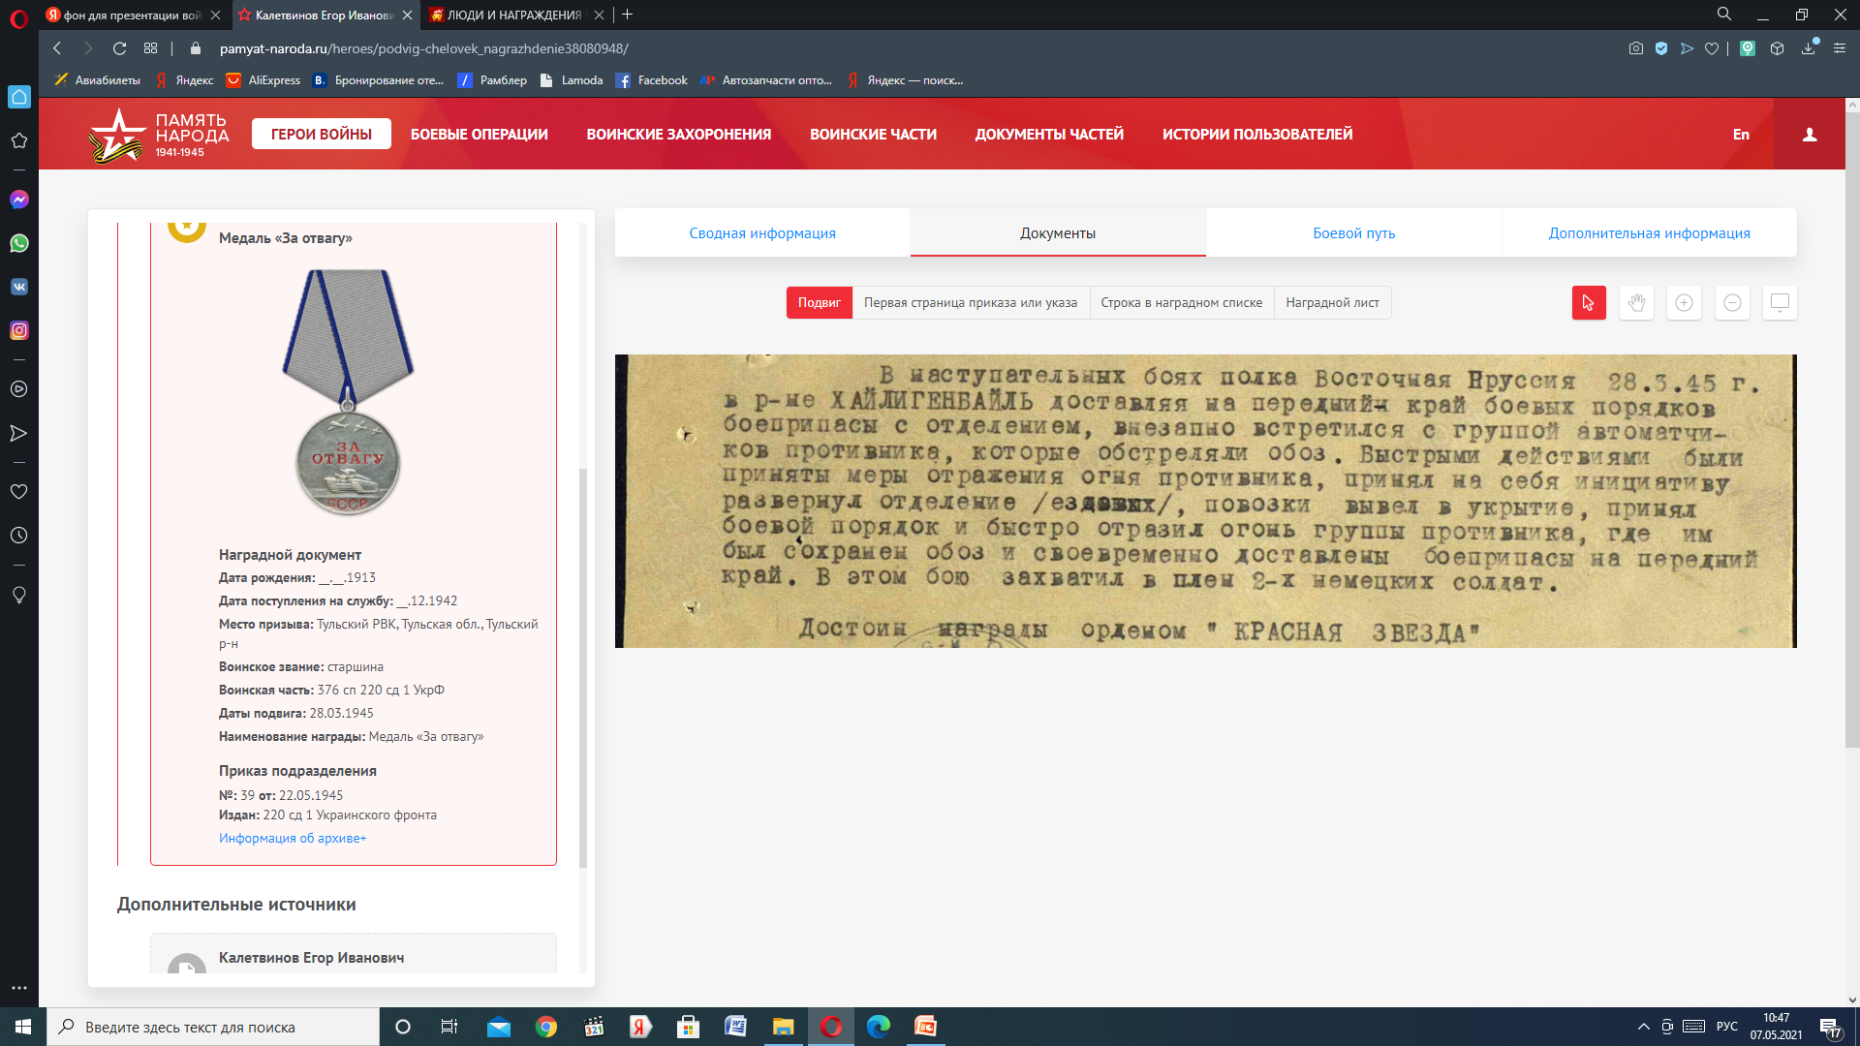
Калетвинов егор иванович (1913-1983)

Slide 16
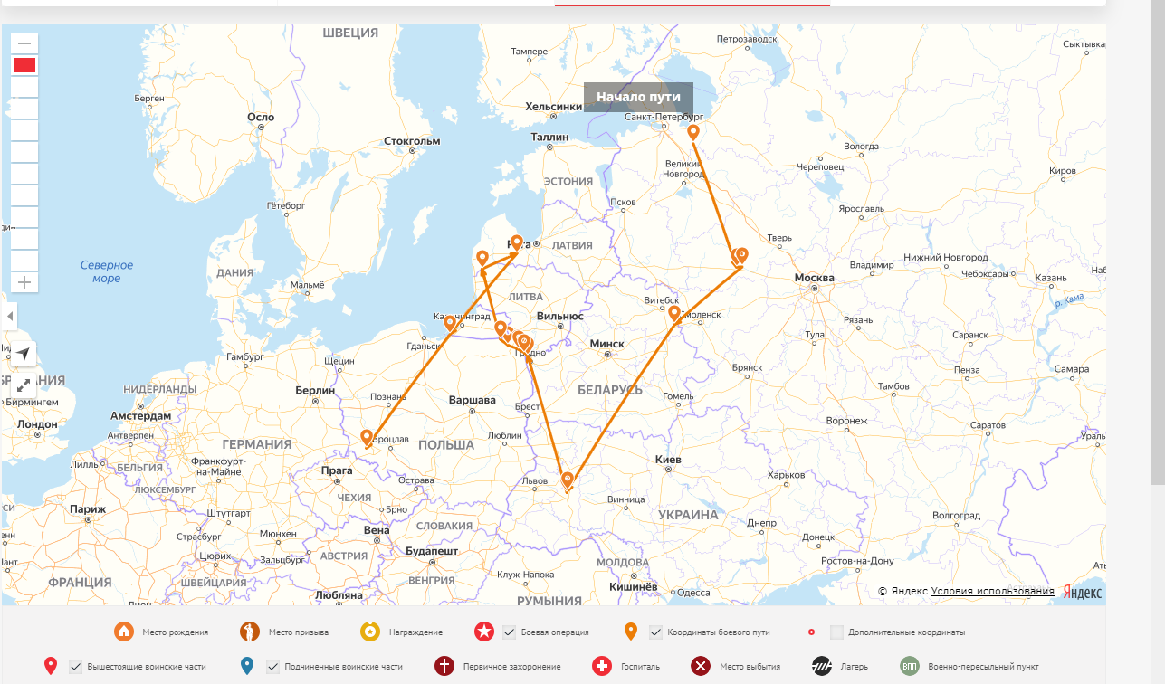
Боевой путь калетвинова Е.и. в составе 220 стрелковой дивизии

Slide 17
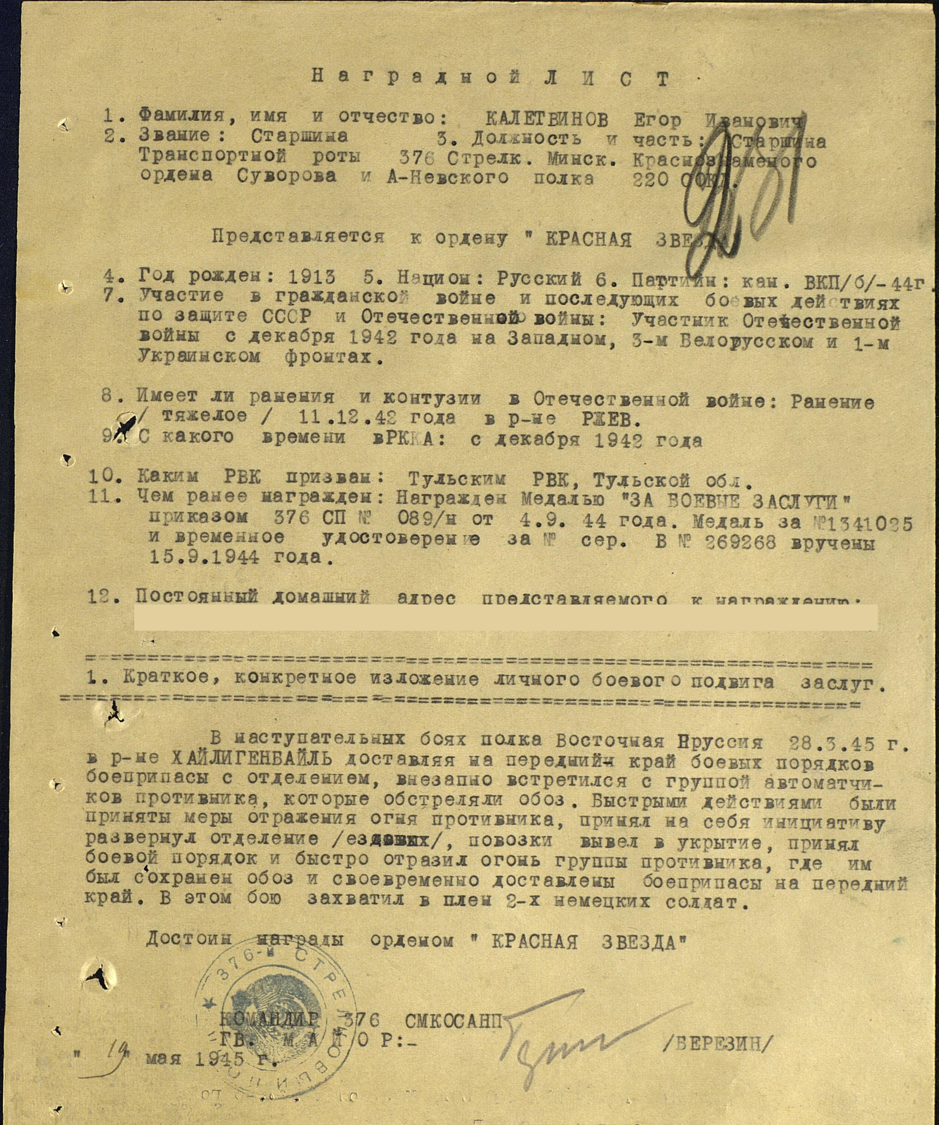
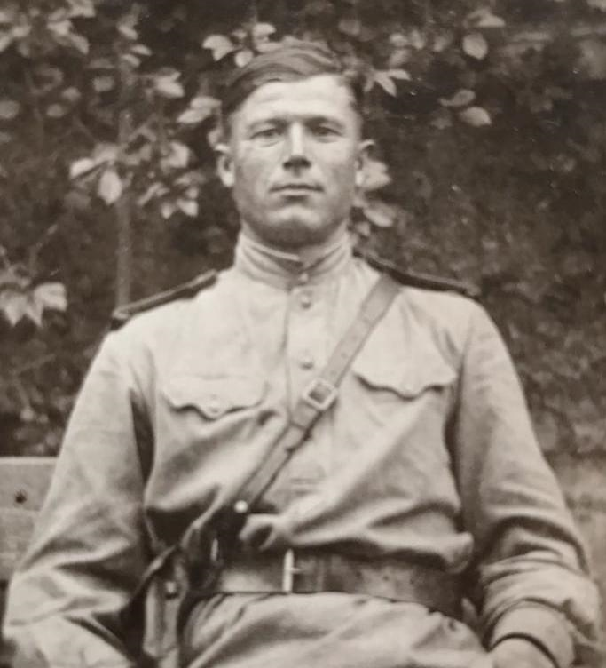
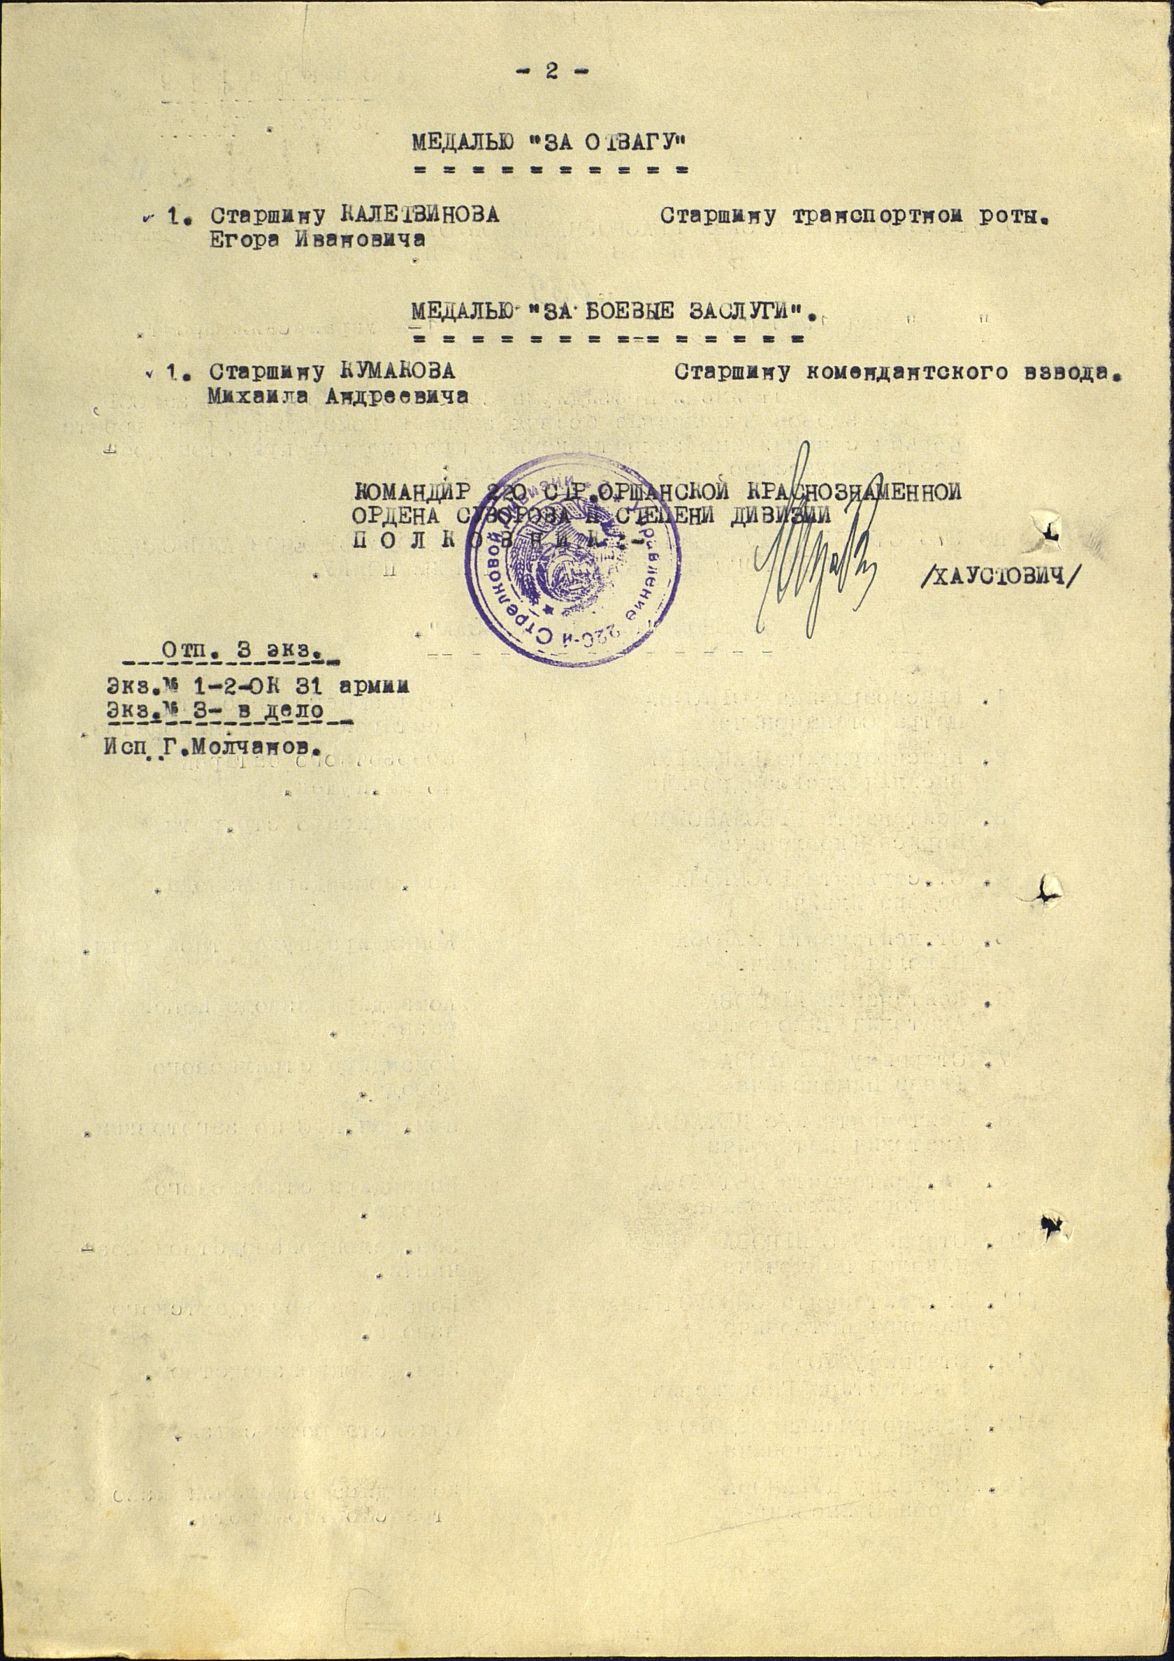
Калетвинов егор иванович

Slide 18
Интернет-ресурсы
https://podvignaroda.ru/?#tab=navHome
https://pamyat-naroda.ru
https://obd-memorial.ru/html/

Slide 19


